Slide 1
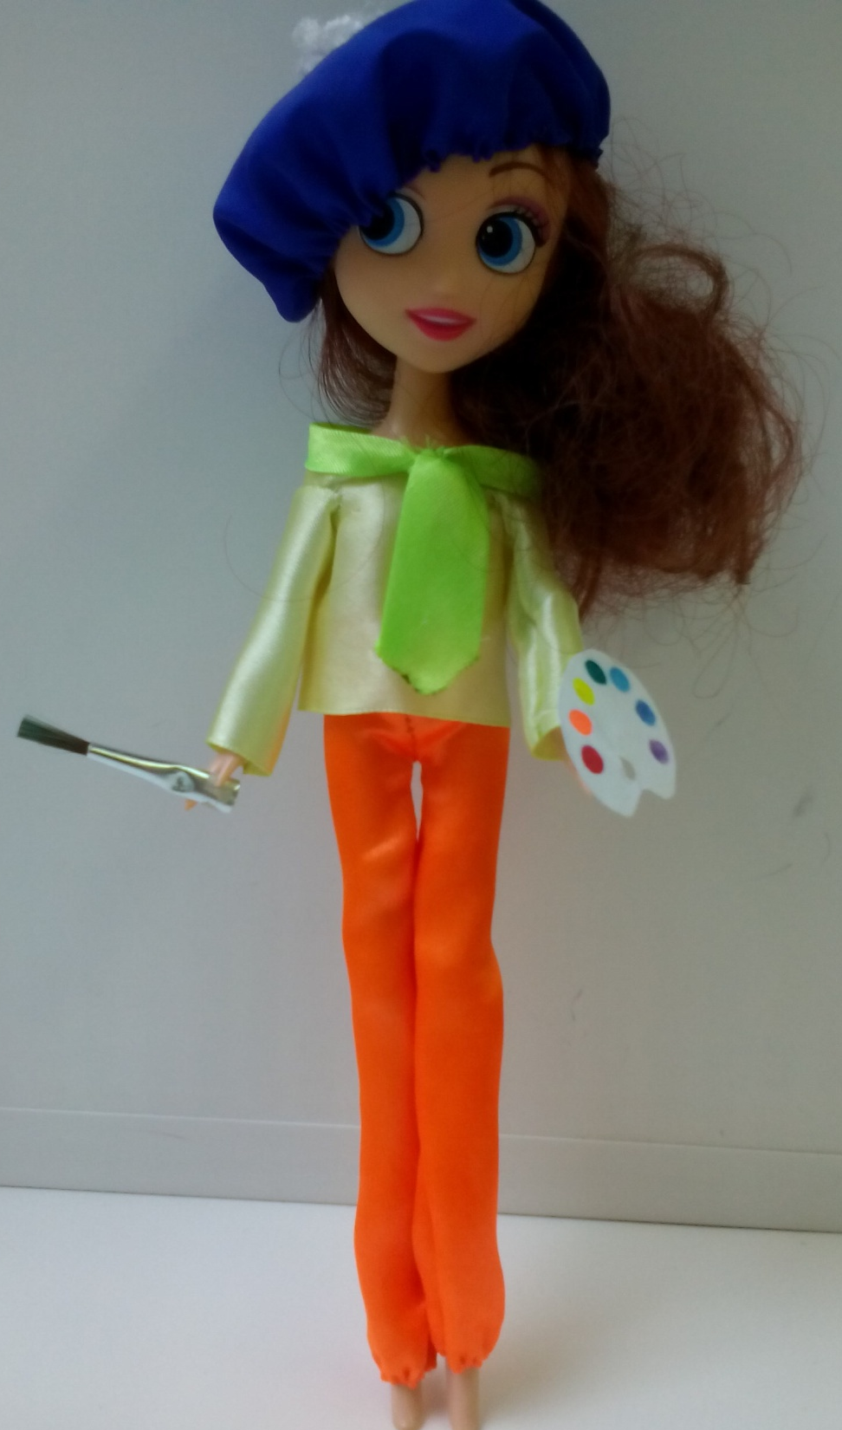
Кукла Акварелька - хозяйка центра искусства.
МДОУ «Детский сад №10»
Воспитатель: Добрягина М.В.

Slide 2
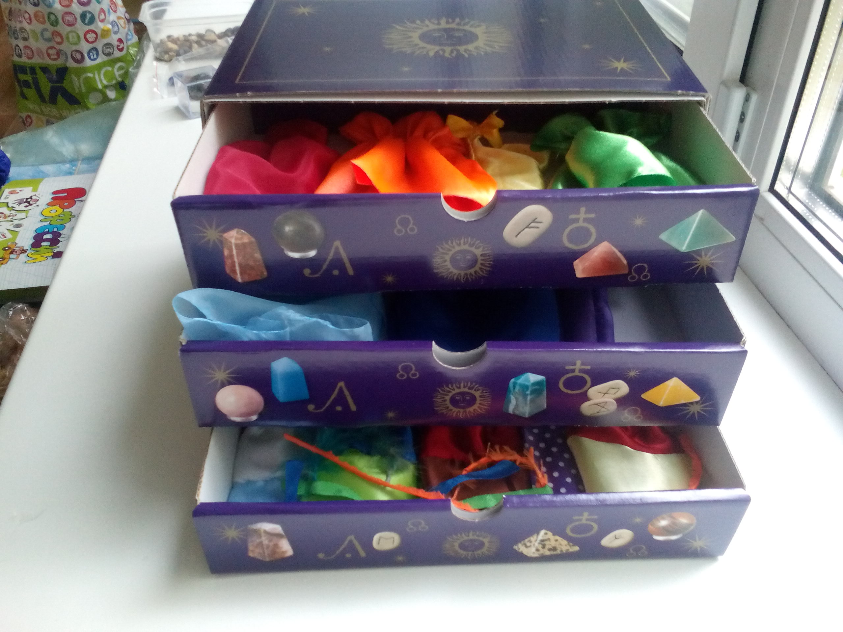
Кукла-Акварелька имеет свой специальный гардероб, который используется, как дидактическая задача. Она знакомит детей с палитрой в специальном костюме живописца

Slide 3
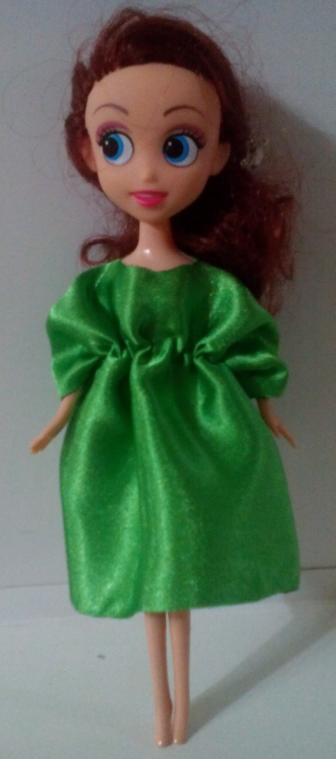
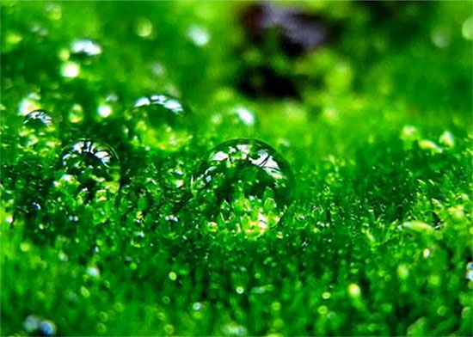
Зеленые листочки, Зеленая трава. Зелененькое платье Надену я с утра.

Slide 4
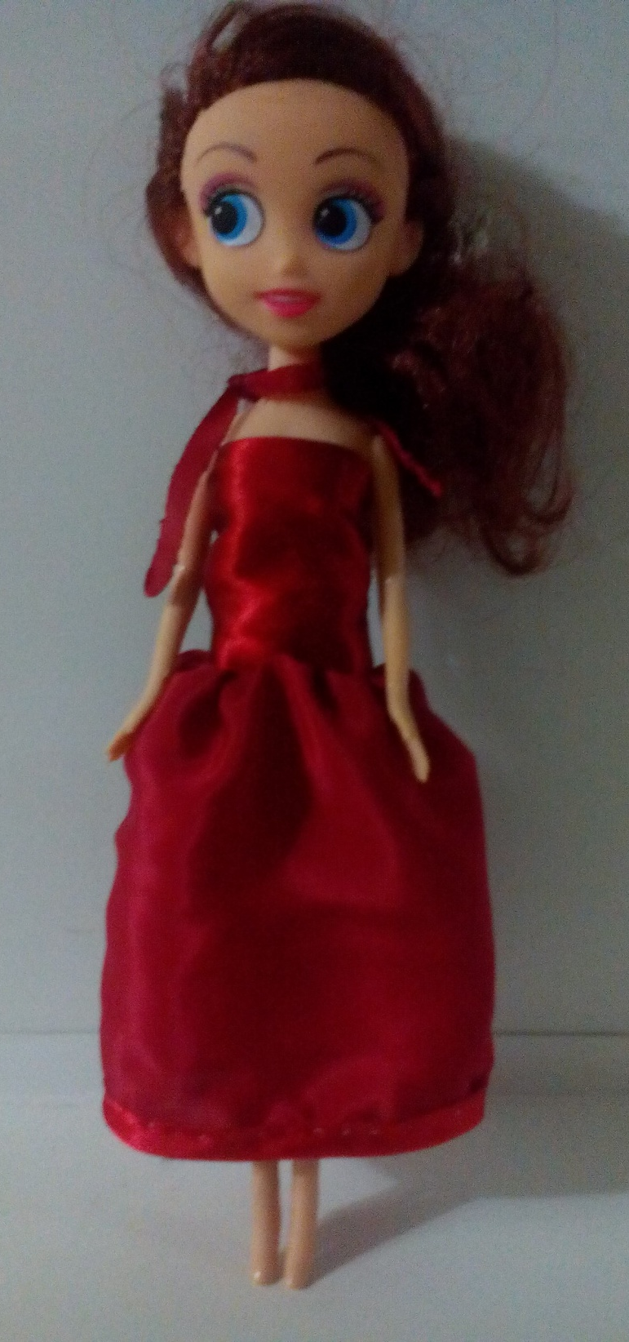
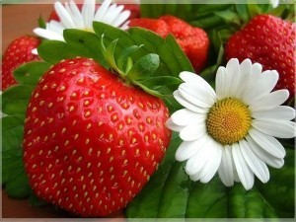
Брусничку и смородину, И землянику с клубникой, Раскрасила в красное Волшебница прекрасная.

Slide 5
«Красивый цветок»
Задачи:
учить детей составлять изображение по частям;
воспитывать стремление сделать красивую вещь
Материалы и оборудование: цветная бумага, магнитная доска.
Игровая ситуация:
акварелька шла на занятие к детям с красивым цветочком. Но вдруг подул сильный ветер и все лепесточки у цветка разлетелись. Помоги Акварельке составить цветок.
Задание: составить цветок.

Slide 6
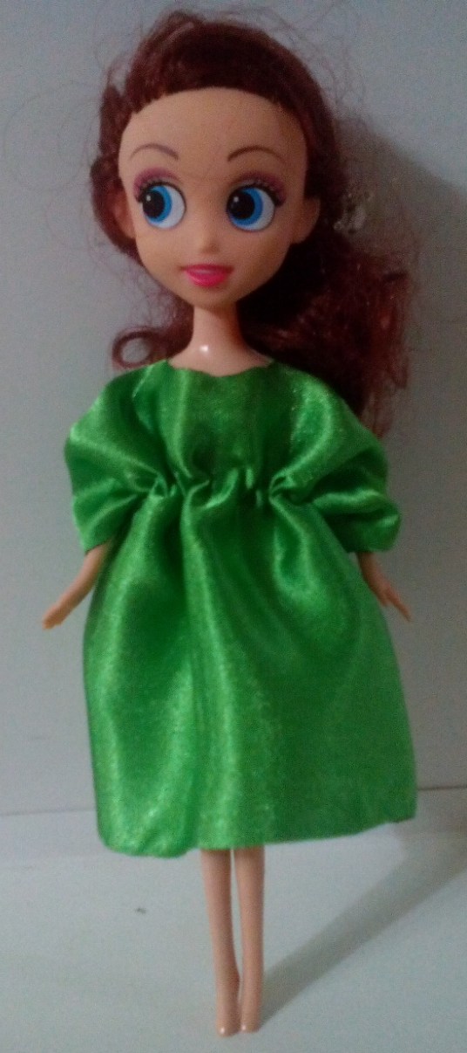
Помоги Акварельке подобрать заплатку к ее платью
Задачи: закреплять знания основных цветов, развивать умения группировать по цвету.
Материалы и оборудование: 3 вида разноцветной ткани, магнитная доска.
Игровая ситуация: На платье Акварельки появилась дырочка. Давайте подумаем, какой кусочек ткани подойдет к ее платью.
Задание: Соотнести по цвету.

Slide 7
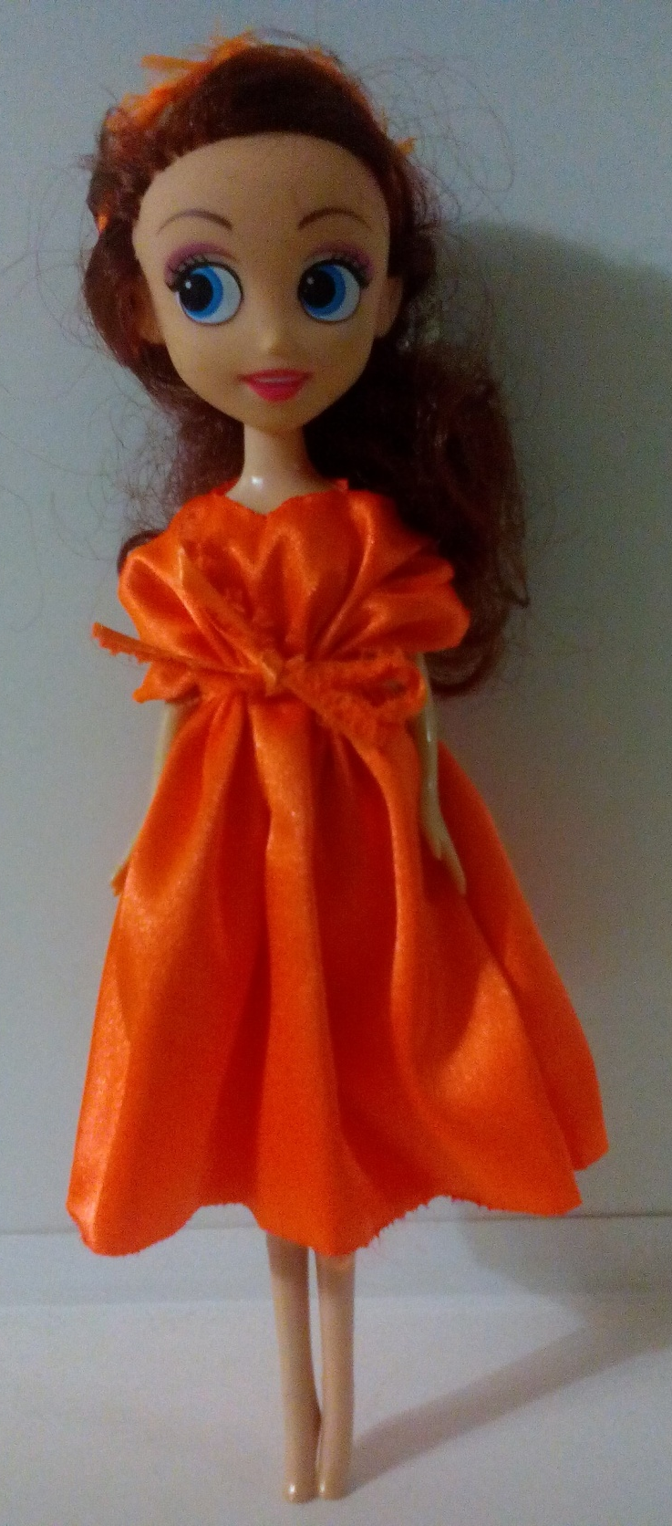
«Оранжевое платье»
Задачи: формировать умение получать оранжевый цвет из красного и желтого.
Материалы и оборудование: краски красного и желтого цвета, палитра, персонаж Акварелька, платье оранжевого цвета.
Игровая ситуация: На занятие Акварелька принесла в одной руке красную краску в другой руке желтую. Она хлопнула в ладоши и как по волшебству ее платье изменило цвет. Давайте попробуем и узнаем, что же получилось у Акварельки.
Задание: Смешать два основных цвета красный и желтый, получить новый цвет (оранжевый). После появляется кукла в оранжевом платье.

Slide 8
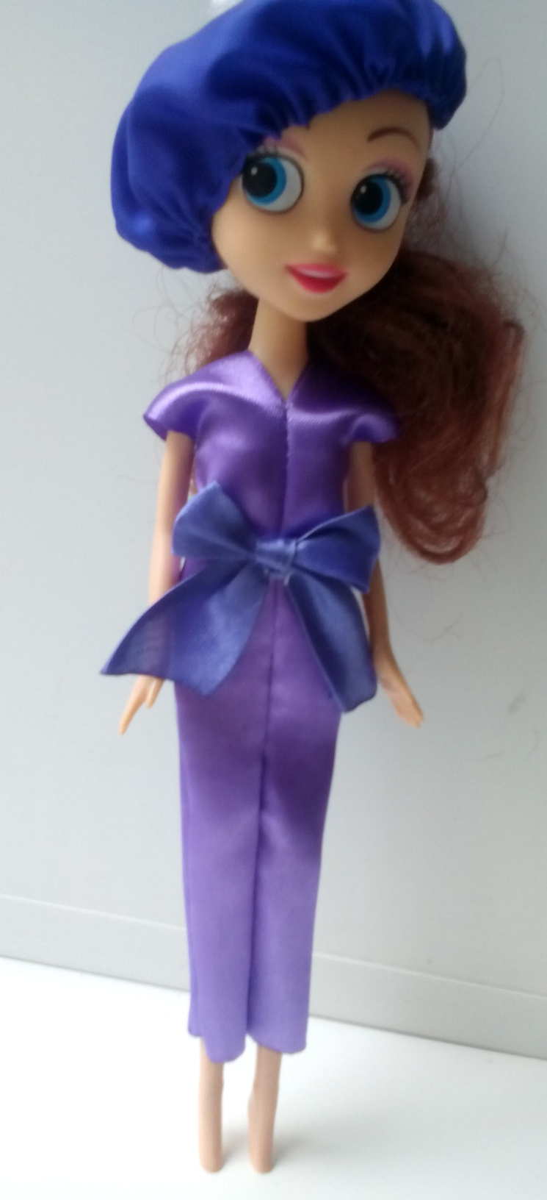
«Полотенце для куклы»
Задачи: закреплять умение чередовать линии разных размеров и форм.
Материалы и оборудование: краски, кисть, альбом, магнитная доска, полоски бумаги разной формы.
Игровая ситуация: Дождик смысл с полотенца Акварельки почти весь рисунок.
Задание: Дорисуй узор красками и подари полотенце кукле.

Slide 9
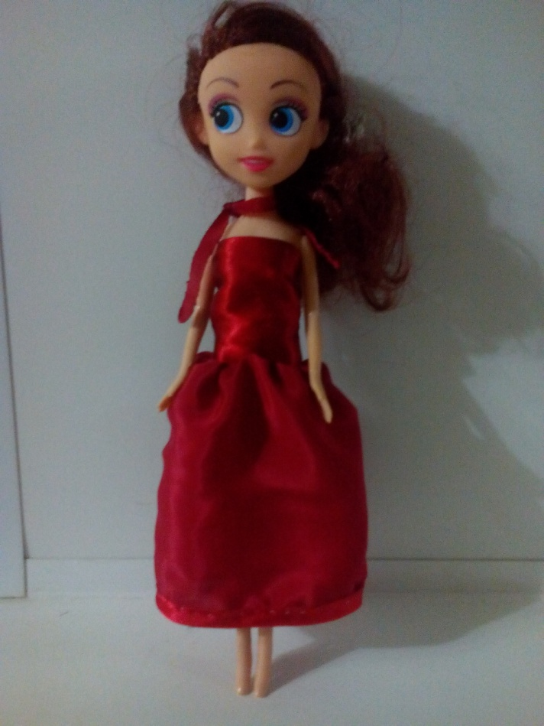
Одевать такую красавицу, конструировать ей прически - это так здорово, а потом еще и экспериментировать с цветом, вот как раз и будет работа данного центра развития в развивающем ключе.

